Slide 1

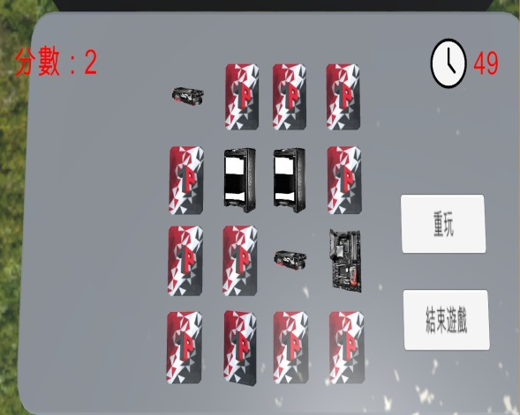
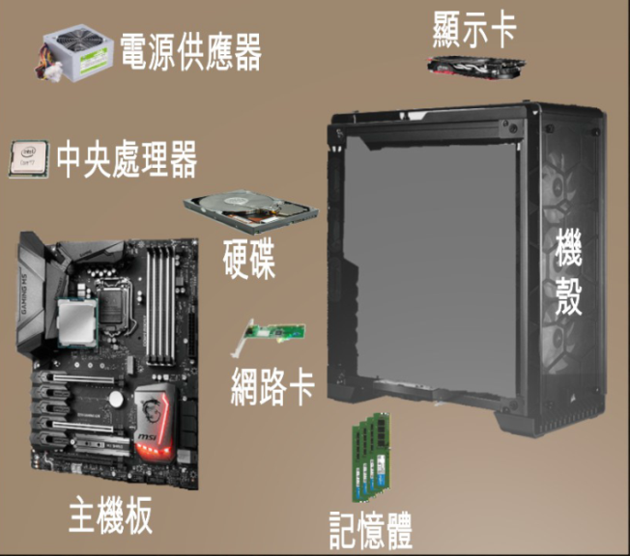
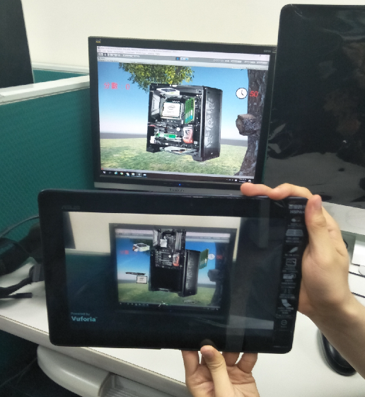
VR 互動翻牌
生活中，無時無刻都有遊戲的蹤影，遊戲也幾乎成為大眾休閒時的選擇，VR/AR是一種在生活中無法陳述的感覺，而我們想要嘗試著應用它，於是便透過此次專題，利用Unity、VR/AR工具來實作出學習型遊戲。
遊戲架構
卡牌設計
製作拼圖
整合VR
增加擴增實境
製作完成
指導老師：臧意周 老師
學 生：鄭楚寰 同學
蘇子傑 同學

